Slide 1
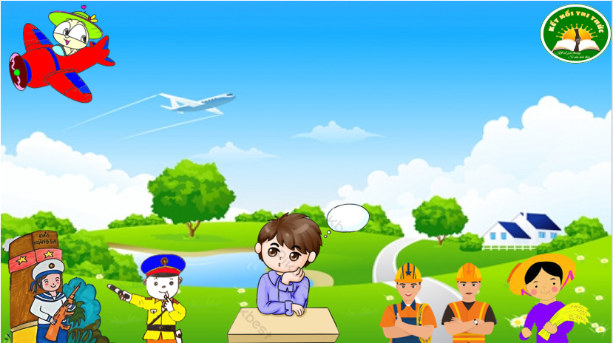
Bài 28
CON ĐƯỜNG CỦA BÉ

Slide 2

TIẾT 2

Slide 3
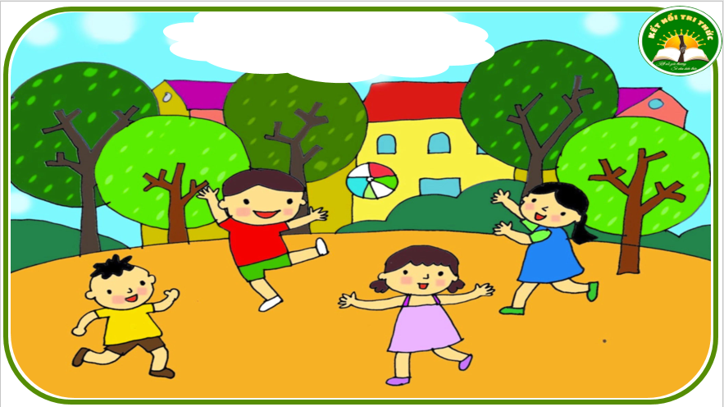
KHỞI ĐỘNG

Slide 4


Trả lời câu hỏi

Slide 5



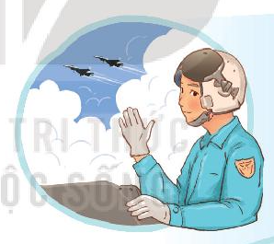
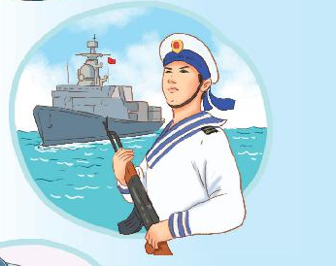
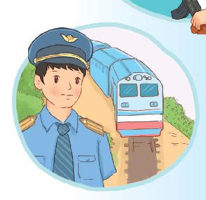
Câu 1: Ba khổ thơ đầu nhắc đến những ai? Công việc
của họ là gì?
Đường của chú phi công
Lẫn trong mây cao tít
Khắp những vùng trời xanh
Những vì sao chi chít.
Hoạt động nhóm
Đường của chú hải quân
Mênh mông trên biển cả
Tới những vùng đảo xa
Và những bờ bến lạ.
Gợi ý: Em đọc kĩ 3 khổ thơ đầu và kết hợp quan sát tranh để trả lời câu hỏi.
Con đường làm bằng sắt
Là của bác lái tàu
Chạy dài theo đất nước
Đi song hành bên nhau.

Slide 6
Câu 1: Ba khổ thơ đầu nhắc đến những ai? Công việc
của họ là gì?
Khổ thơ 1 nhắc đến phi công. Công việc của họ là lái máy bay, đưa mọi người đi khắp nơi.
Đường của chú phi công
Lẫn trong mây cao tít
Khắp những vùng trời xanh
Những vì sao chi chít.
Khổ thơ thứ 2 nhắc đến người lính hải quân. Công việc của họ là bảo vệ vùng biển của đất nước.
Đường của chú hải quân
Mênh mông trên biển cả
Tới những vùng đảo xa
Và những bờ bến lạ.
Khổ thơ thứ 3 nhắc đến người lái tàu. Công việc của họ là lái những chuyến tàu chạy dài theo đất nước.
Con đường làm bằng sắt
Là của bác lái tàu
Chạy dài theo đất nước
Đi song hành bên nhau.

Slide 7

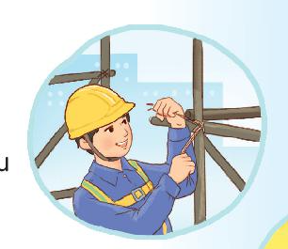
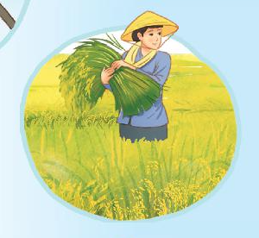
Câu 2 Bạn nhỏ kể những gì về công việc của bố mẹ mình?
Gợi ý: Em đọc kĩ khổ thơ 4 và 5 để hoàn thành bài tập.
Bạn nhỏ kể về nghề nghiệp của bố mẹ và những công việc mà bố mẹ phải làm
Bố: làm việc trên những giàn giáo cao, xây nên những ngôi nhà mới
Mẹ: làm việc trên cánh đồng, làm ra những hạt gạo trắng ngần

Slide 8
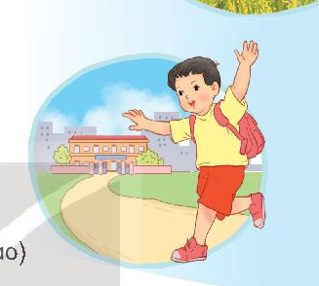
Hoạt động
nhóm
Câu 3 Qua hình ảnh những con đường, tác giả muốn nói về điều gì?
a. Nói về nghề nghiệp
b. Nói về cảnh đẹp thiên nhiên
c. Nói về các loại phương tiện giao thông
Gợi ý: Em đọc kĩ các đáp án, suy nghĩ và chọn đáp án phù hợp

Slide 9
Hoạt động
nhóm
Câu 4: Em hiểu “con đường trên trang sách” có nghĩa là gì?
a. Con đường được vẽ trong sách
b. Con đường khám phá kiến thức
c. Con đường ta đi lại hằng ngày
Gợi ý: Em đọc kĩ các đáp án, suy nghĩ và chọn đáp án phù hợp

Slide 10
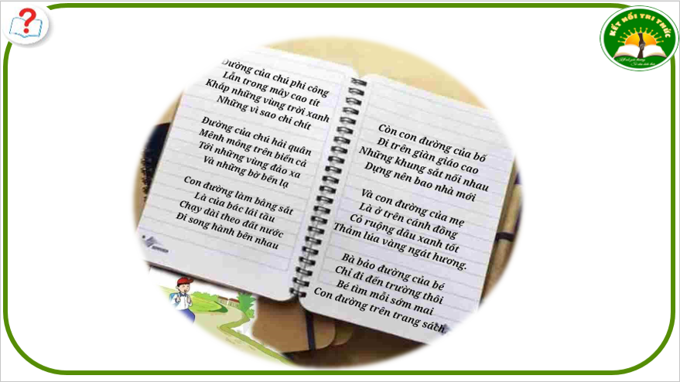
Câu 5: Nói 2 – 3 câu về một con đường được tả trong bài thơ.
Gợi ý: Em lựa chọn một trong số những con đường được nói đến trong bài thơ để nói.

Slide 11
Câu 5: Nói 2 – 3 câu về một con đường được tả trong bài thơ.
- Con đường đi trên giàn giáo là con đường nguy hiểm, khó khăn và rất đáng tự hào. Những người đi trên con đường này giúp cho mọi người có những ngôi nhà đẹp để ở.
- Con đường trên trang sách là một con đường rất dài. Vì đây là con đường khám phá kiến thức mà kiến thức thì lại rất rộng lớn, không thể khám phá hết được.

Slide 12

Luyện đọc lại

Slide 13
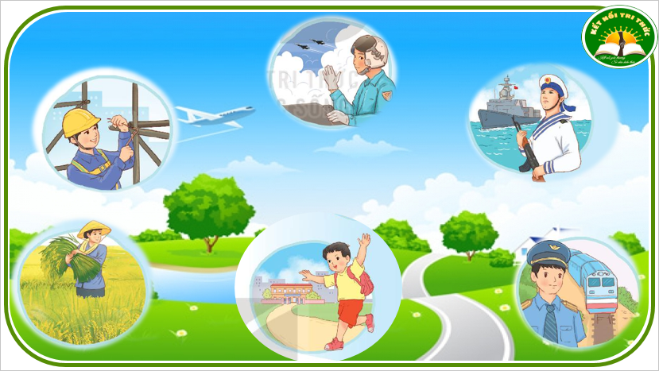

Luyện đọc lại
CON ĐƯỜNG CỦA BÉ
Đường của chú phi công
Lẫn trong mây cao tít
Khắp những vùng trời xanh
Những vì sao chi chít.
Còn con đường của bố
Đi trên giàn giáo cao
Những khung sắt nối nhau
Dựng nên bao nhà mới.
Đường của chú hải quân
Mênh mông trên biển cả
Tới những vùng đảo xa
Và những bờ bến lạ.
Và con đường của mẹ
Là ở trên cánh đồng
Cỏ ruộng dâu xanh tốt
Thảm lúa vàng ngát hương.
Bà bảo đường của bé
Chỉ đi đến trường thôi
Bé tìm mỗi sớm mai
Con đường trên trang sách.
(Thanh thảo)
Con đường làm bằng sắt
Là của bác lái tàu
Chạy dài theo đất nước
Đi song hành bên nhau.

Slide 14
Đọc mở rộng

Slide 15

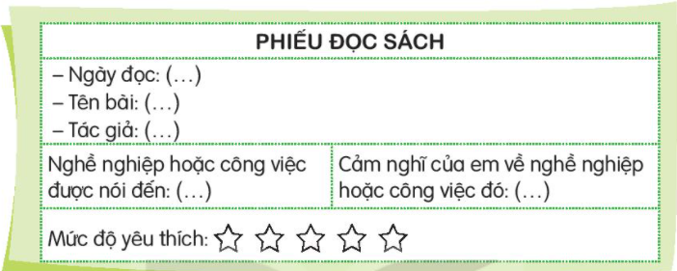
Câu 1: Đọc câu chuyện, bài văn, bài thơ,… về một nghề nghiệp hoặc công việc nào đó và viết phiếu đọc sách theo mẫu.
Gợi ý: Em tìm đọc trên sách báo, trên mạng hoặc hỏi người thân và điền thông tin vào phiếu đọc sách.

Slide 16
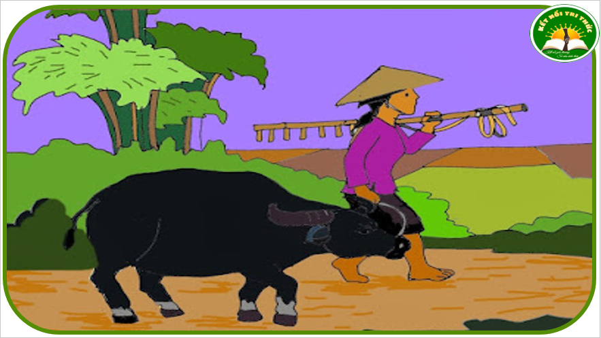
Em tham khảo bài đọc sau:
Đi bừa
Sáng nay mẹ dậy sớm
Dắt trâu đen đi bừa
Mẹ không quản xóm trưa
Bừa đất tơi thành luống
Để trồng ngô khoai sắn
Trồng quả ngọt rau tới
Cho thức ăn mọi người
Giữ môi trường xanh sạch
Sáng mai mẹ lại dắt
Chú trâu đen đi bừa
(Hoàng Dân)

Slide 17
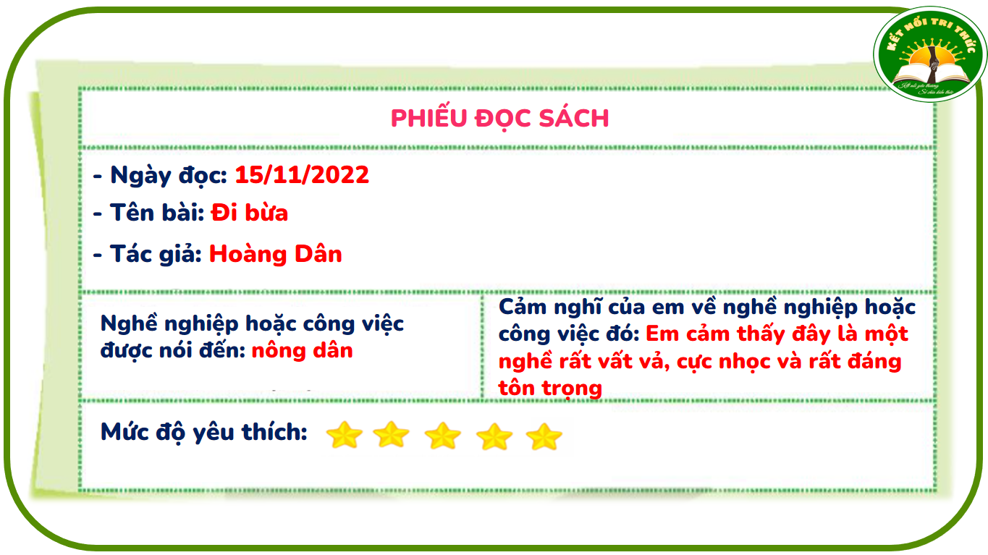

Slide 18


NHẬN XÉT
Dặn dò

Slide 19

\CHÀO các em!

